Slide 1
KTDS Rule Manager
화면설계서

Slide 2
날짜 | 수정사항 | 작성자
2021.03.02 | 최초 작성 | 박주윤
2021.04.13 | 화면 디자인 전 마지막 수정 | 박주윤

Slide 3
RULE Service > Login
1
2
3
4
5
6
KTDS Rule Manager
ADMIN LOGIN
ID :
LOGIN
PW :

Slide 4
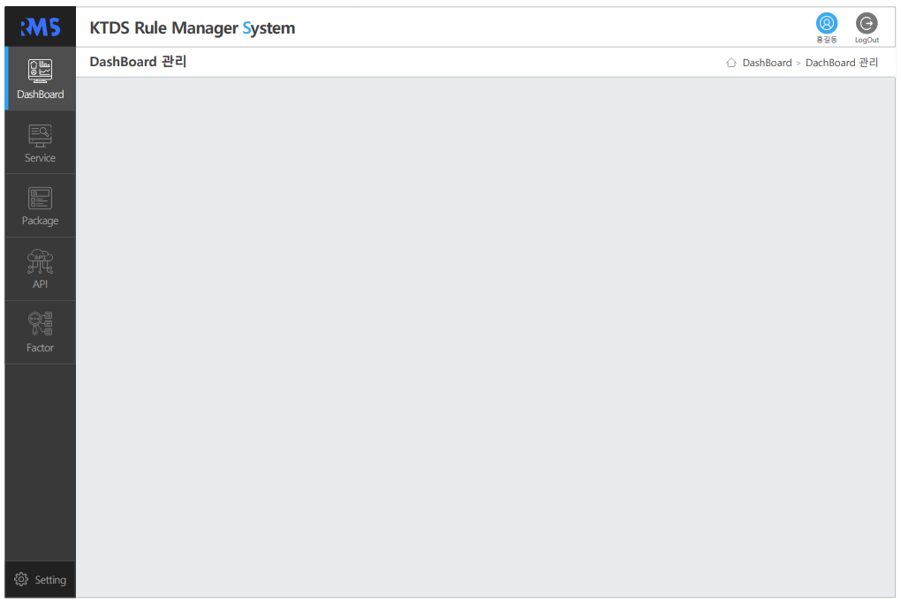
DASHBOARD (1안)
1

Slide 5
DASHBOARD (2안)
1

Slide 6
SERVICE 관리
Main My Page Setting Login : 박주윤
1 | Default 는 검색, 서비스 목록 항목만 오픈 되어 있는 형태로 보여준다. 원하는 항목은 닫을 수 있다. 열고 닫을 때 앞에 화살표 모양 변경
KTDS Rule Manager
Service 관리
①
▶ 서비스 검색
▶ 서비스 목록
▶ 서비스 상세

Slide 7
SERVICE 목록 조회
Main My Page Setting Login : 박주윤
1 | 서비스 ID 로 LIKE 조회
2 | 활성여부 전체/활성/비활성 선택
3 | 등록자로 LIKE 조회
4 | 서비스 명 LIKE 조회
5 | 서비스 조회 후 서비스 목록 출력.
6 | 조회된 서비스 출력. Default는 날짜기준 최근으로 정렬하여 출력. 서비스 목록이 닫혀져 있을경우 오픈하여 목록 출력.
7 | 검색조건 초기화
KTDS Rule Manager
Service 관리
▼ 서비스 검색
①
②
③
서비스 ID : 활성여부 : 등록자 :
서비스 명 :
④
S-001
활성
박주윤
Kos 룰 서비스
⑦
⑤
조회
초기화
▼ 서비스 목록
[총 200 건]
⑥
 | ID | 채널명 | 서비스명 | 패키지명 | 활성여부 | 수정일시 | 수정자 | 등록일시 | 등록자
□ | S-001 | KOS | Kos 룰 서비스 | 박주윤 | 활성 | 2021.01.01 | 홍길동 | 2021.01.01 | 홍길동
□ | S-002 | KT | Kt닷컴 룰 서비스 | 관리자 | 비활성 | 2021.01.01 | 홍길동 | 2021.01.01 | 홍길동
□ | S-003 | SHOP | Shop 룰 서비스 | 홍길동 | 비활성 | 2021.07.01 | 홍길동 | 2021.01.01 | 홍길동
□
□
[신규 서비스 생성] [삭제]
▶ 서비스 상세

Slide 8
SERVICE 신규등록
Main My Page Setting Login : 박주윤
1 | ② 서비스 신규등록 항목 보여짐. 서비스 상세가 보여지고 있을땐 서비스 신규등록 항목으로 교체됨.
2 | 신규 서비스 입력
3 | 서비스 아이디 규칙에 따라 자동생성(변경 불가)
4 | 서비스 명 입력(최대 100자 미만 입력 가능)
5 | 클릭 시 채널 조회 및 선택 팝업 오픈
6 | 클릭 시 패키지 조회 및 선택 팝업 오픈
7 | 활성/비활성 중 선택
8 | 설명을 입력할 수 있는 textarea (최대 2000자 미만 입력 가능)
9 | 서비스 명이 중복되면 오른쪽에 경고문구 출력 “중복된 서비스 명이 있습니다.” 중복되지 않을 경우 문구 삭제
KTDS Rule Manager
Service 관리
▶ 서비스 검색
▼ 서비스 목록
[총 200 건]
 | ID | 채널명 | 서비스명 | 패키지명 | 활성여부 | 수정일시 | 수정자 | 등록일시 | 등록자
□ | S-001 | KOS | Kos 룰 서비스 | 박주윤 | 활성 | 2021.01.01 | 홍길동 | 2021.01.01 | 홍길동
□ | S-002 | KT | Kt닷컴 룰 서비스 | 관리자 | 비활성 | 2021.01.01 | 홍길동 | 2021.01.01 | 홍길동
□ | S-003 | SHOP | Shop 룰 서비스 | 홍길동 | 비활성 | 2021.07.01 | 홍길동 | 2021.01.01 | 홍길동
□
□
①
②
[신규 서비스 생성] [삭제]
▼ 서비스 신규등록
③
서비스 ID :
서비스 명 :
연결된 채널 :
연결된 패키지 :
활성여부 :
설명 :
S-001
④
⑨
KOS 룰 서비스
중복체크
* 중복된 서비스 명이 있습니다.
⑤
* 사용가능 한 서비스 명입니다.
⑥
조회
⑦
조회
⑧
활성

Slide 9
SERVICE 신규생성
Main My Page Setting Login : 박주윤
1 | 링크 제공하여 클릭시 팝업 생성
2 | 설명이 길어질 경우 스크롤 생성
3 | 변경된 내용 저장한다. 서비스명 중복체크를 완료했는지 체크 후 진행한다. “서비스를 저장하시겠습니까?“ confirm alert 오픈 서비스 목록 갱신
KTDS Rule Manager
Service 관리
▶ 서비스 검색
▼ 서비스 신규등록
서비스 ID :
서비스 명 :
연결된 채널 :
연결된 패키지 :
활성여부 :
설명 :
S-001
KOS 룰 서비스
중복체크
* 중복된 서비스 명이 있습니다.
①
* 사용가능 한 서비스 명입니다.
KOS
[P-001] 5G 가입 패키지
활성
②
③
저장

Slide 10
SERVICE 수정
Main My Page Setting Login : 박주윤
1 | 10개 단위로 서비스 리스트 출력
2 | 서비스 명(링크) 클릭시 ③ 서비스 상세 펼쳐서 상세 항목 보여짐
3 | Default 로는 하단 상세부분이 숨겨져 있음.
4 | 페이징처리 10개 단위로 출력
5 | 서비스명 수정가능 (최대 100자 미만)
6 | 클릭 시 채널 조회 및 선택 팝업 오픈
7 | 클릭 시 패키지 조회 및 선택 팝업 오픈
8 | 활성/비활성 중 선택
9 | 설명을 입력할 수 있는 textarea (최대 2000자 미만 입력 가능)
10 | 선택된 항목 삭제 “삭제한 서비스는 복구할 수 없습니다. 삭제하시겠습니까?” Confirm alert 출력
KTDS Rule Manager
Service 관리
▶ 서비스 검색
①
▼ 서비스 목록
[총 200 건]
 | ID | 채널명 | 서비스명 | 패키지명 | 활성여부 | 수정일시 | 수정자 | 등록일시 | 등록자
□ | S-001 | KOS | Kos 룰 서비스 | 박주윤 | 활성 | 2021.01.01 | 홍길동 | 2021.01.01 | 홍길동
□ | S-002 | KT | Kt닷컴 룰 서비스 | 관리자 | 비활성 | 2021.01.01 | 홍길동 | 2021.01.01 | 홍길동
□ | S-003 | SHOP | Shop 룰 서비스 | 홍길동 | 비활성 | 2021.07.01 | 홍길동 | 2021.01.01 | 홍길동
□
□
②
④
⑩
③
[신규 서비스 생성] [삭제]
▶ 서비스 상세
서비스 ID :
서비스 명 :
연결된 채널 :
연결된 패키지 :
활성여부 :
설명 :
S-001
⑤
KOS 룰 서비스
중복체크
* 중복된 서비스 명이 있습니다.
⑥
* 사용가능 한 서비스 명입니다.
KOS
⑦
[P-001] 5G 가입 패키지
⑧
활성
⑨

Slide 11
SERVICE 수정
Main My Page Setting Login : 박주윤
1 | 변경된 내용 저장한다. 서비스명 중복체크를 완료했는지 체크 후 진행한다. “서비스를 수정시겠습니까?“ confirm alert 오픈 변경된 내용이 없을 경우 “변경된 내용이 없습니다.” alert 오픈
KTDS Rule Manager
Service 관리
▶ 서비스 목록
▼ 서비스 상세
서비스 ID :
서비스 명 :
연결된 채널 :
연결된 패키지 :
활성여부 :
설명 :
최초 등록 :
마지막 수정 :
S-001
KOS 룰 서비스
중복체크
* 중복된 서비스 명이 있습니다.
KOS
* 사용가능 한 서비스 명입니다.
[P-001] 5G 가입 패키지
활성
2020-02-21 11:30:29 에 박주윤(님)이 등록함.
2020-02-21 11:30:29 에 박주윤(님)이 수정함.
①
저장

Slide 12
채널조회 팝업 ＆ 패키지 조회 팝업
Main My Page Setting Login : 박주윤
1 | <서비스 상세> 에서 채널 명(링크) 클릭 시 오픈 되는 팝업
2 | <서비스 상세> 에서 패키지 명(링크) 클릭 시 오픈 되는 팝업
3 | 조회할 채널 명 입력
4 | 입력된 채널 명으로 LIKE 검색하여 하단 리스트에 출력
5 | 적용할 채널 선택 (라디오 버튼으로 한 개만 선택 가능)
6 | 페이징 처리 10개단위로 출력
7 | 선택된 채널을 <서비스 상세>의 채널 명에 적용. 최종 적용은 <서비스 상세> 에서 저장버튼을 클릭시 적용됨.
8 | 조회된 채널 목록 초기화 후 팝업 닫음.
KTDS Rule Manager
검색 :
①
②
채널 조회
패키지 조회
③
④
채널 명 :
KOS
조회
패키지 명 :
5G 가입
조회
 | ID | 채널 명 | 설명
○ | C-001 | KOS | KOS 에서 쓰이는 …
○ | C-002 | KT | KT 닷컴에서 쓰이는 채널
○ | C-003 | SHOP | SHOP 에서 쓰이는 채…
○
○
 | ID | 패키지 명 | DRL 명
○ | P-001 | 5G 가입 패키지 | dGruleSample.drl
○ | P-002 | 5G 가입에 관련 | dGruleSample2.drl
○ | P-003 | 5G 가입/탈퇴 관리 | dGruleSample3.drl
○
○
⑤
⑥
⑦
⑧
적용
취소
적용
취소

Slide 13
Package 관리
Main My Page Setting Login : 박주윤
1 | Default 는 패키지 검색 및 목록 항목만 오픈 되어 있는 형태로 보여준다. 원하는 항목은 닫을 수 있다. 열고 닫을 때 앞에 화살표 모양 변경
KTDS Rule Manager
Package 관리
①
▶ 패키지 검색
▶ 패키지 목록
▶ 패키지 상세
▶ RULE 검색
▶ RULE 목록
▶ RULE 상세

Slide 14
패키지 목록 조회
Main My Page Setting Login : 박주윤
1 | 패키지 ID 로 LIKE 조회
2 | 활성여부 전체/활성/비활성 선택
3 | 등록자로 LIKE 조회
4 | 패키지 명 LIKE 조회
5 | 서비스 조회 후 서비스 목록 출력.
6 | 검색조건 초기화
7 | 삭제할 때 선택할 수 있는 체크박스
8 | 패키지명(링크) 클릭시 패키지 상세 항목이 열리면서 상세정보 출력.
9 | 패키지 상세 항목이 패키지 생성 항목으로 변경되면서 신규로 입력할 수 있는 화면 출력
10 | ⑦에서 체크된 항목만 삭제 “선택된 항목들이 삭제됩니다. 삭제하시겠습니까?” Confirm alert 출력 후 수행
KTDS Rule Manager
패키지 관리
▼ 패키지 검색
①
②
③
패키지 ID : 활성여부 : 등록자 :
패키지 명 :
④
P-001
활성
박주윤
⑤
5G 가입
⑥
조회
초기화
▼ 패키지 목록
[총 200 건]
 | ID | 패키지명 | 활성여부 | 수정일시 | 수정자 | 등록일시 | 등록자
□ | P-001 | 5G 가입 | 활성 | 2021.01.01 | 홍길동 | 2021.01.01 | 홍길동
□ | P-002 | iPhone 13가입 | 비활성 | 2021.01.01 | 홍길동 | 2021.01.01 | 홍길동
□ | P-003 | S21 프로모션 | 비활성 | 2021.07.01 | 홍길동 | 2021.01.01 | 홍길동
□
□
⑦
⑧
⑨
⑩
[신규 패키지 생성] [삭제]
▼ 패키지 상세
패키지 ID :
패키지 명 :
P-001
5G 가입

Slide 15
SERVICE 신규등록
Main My Page Setting Login : 박주윤
1 | 패키지 아이디 규칙에 따라 자동생성(변경 불가)
2 | 패키지 명 입력.
3 | 패키지 명 중복체크 필수. 중복시 오른쪽에 “중복된 패키지 명이 있습니다“ 출력
4 | 패키지 활성 여부 선택 (활성/비활성)
5 | 패키지 설명 입력(최대 2000자 미만)
6 | 변경된 내용 저장한다. 패키지명 중복체크를 완료했는지 체크 후 진행한다. “패키지를 저장하시겠습니까?“ confirm alert 오픈 패키지 목록 갱신. DRL 파일 생성.
KTDS Rule Manager
패키지 관리
▶ 패키지 목록
▼ 패키지 신규등록
①
패키지 ID :
패키지 명 :
활성여부 :
설명 :
P-001
②
③
5G 가입
중복체크
* 중복된 패키지 명이 있습니다.
④
* 사용가능 한 패키지 명입니다.
⑤
활성
⑥
저장

Slide 16
패키지 상세 및 수정
Main My Page Setting Login : 박주윤
1 | 패키지 명 중복체크 필수. 중복시 오른쪽에 “중복된 패키지 명이 있습니다“ 출력
2 | 중복체크여부 확인, 연결된 RULE 개수 > 0 체크 후 수정내용 저장. “패키지를 수정하시겠습니까?” Confirm alert 출력 후 수정내용 반영. 룰 변경시 DRL 파일 수정.
KTDS Rule Manager
패키지 관리
▶ 패키지 목록
▼ 패키지 상세
패키지 ID :
패키지 명 :
RULE :
활성여부 :
설명 :
최초 등록 :
마지막 수정 :
P-001
①
5G 가입
중복체크
* 중복된 패키지 명이 있습니다.
5개
* 사용가능 한 패키지 명입니다.
활성
2020-02-21 11:30:29 에 박주윤(님)이 등록함.
2020-02-21 11:30:29 에 박주윤(님)이 수정함.
②
저장

Slide 17
RULE 목록 조회
Main My Page Setting Login : 박주윤
1 | RULE ID 로 LIKE 조회
2 | 등록자로 LIKE 조회
3 | RULE 명으로 LIKE 조회
4 | 검색조건으로 RULE 조회 후 목록에 출력.
5 | 검색조건 초기화
6 | 목록 조회 및 갱신 시 닫혀있다면 열림.
7 | 삭제할 때 선택할 수 있는 체크박스
8 | RULE 명(링크) 클릭 시 RULE 상세 항목이 열리면서 상세정보 출력.
9 | RULE 상세 항목이 RULE 생성 항목으로 변경되면서 신규로 입력할 수 있는 화면 출력
10 | ⑦에서 체크된 항목만 삭제 “선택된 항목들이 삭제됩니다. 삭제하시겠습니까?” Confirm alert 출력 후 수행
11 | RULE EDITOR 팝업 오픈하여 현재 선택된 RULE 의 상세 속성을 확인 및 수정할 수 있음.
KTDS Rule Manager
패키지 관리
▼ RULE 검색
①
②
RULE ID : 등록자 :
RULE 명 :
P-001
박주윤
③
5G 가입
⑤
④
조회
초기화
⑥
▼ RULE 목록
[총 200 건]
 | ID | RULE 명 | SALIENCE | 수정일시 | 수정자 | 등록일시 | 등록자
□ | R-001 | 5G 가입 룰 | 1 | 2021.01.01 | 홍길동 | 2021.01.01 | 홍길동
□ | R-002 | iPhone 13가입 룰 | 1 | 2021.01.01 | 홍길동 | 2021.01.01 | 홍길동
□ | R-003 | S21 프로모션 룰 | 2 | 2021.07.01 | 홍길동 | 2021.01.01 | 홍길동
□
□
⑦
⑧
⑨
⑩
[신규 RULE 생성] [삭제]
▼ RULE 상세
P-001
⑪
RULE ID :
RULE 명 :
RULE EDITOR
5G 가입 룰

Slide 18

RULE 신규생성
Main My Page Setting Login : 박주윤
1 | RULE 아이디 규칙에 따라 자동생성(변경 불가)
2 | RULE 명 입력
3 | 라디오박스 제공하여 옵션 택1
4 | 라디오박스 제공하여 옵션 택1
5 | RULE 순서지정(숫자만 입력가능)
6 | RULE EDITOR 팝업 오픈
7 | CONTENTS 내용이 없을경우(RULE EDITOR 를 통하여 생성하지 않을경우 내용없음) “조건을 등록한 후 RULE을 저장할 수 있습니다.” 경고팝업 출력. 내용이 있을경우 “RULE을 저장하시겠습니까?” CONFIRM ALERT 출력 후 저장되면 “RULE이 생성되었습니다.” 팝업 출력
KTDS Rule Manager
RULE 관리
▶ RULE 목록
▼ RULE 신규등록
①
⑥
RULE ID :
RULE 명 :
NO-LOOP :
LOCK-ON-ACTIVE :
SALIENCE :
CONTENTS :
R-001
RULE EDITOR
②
KOS 룰
③
○ TRUE ○ FALSE
○ TRUE ○ FALSE
④
⑤
숫자만 입력가능
⑦
저장

Slide 19
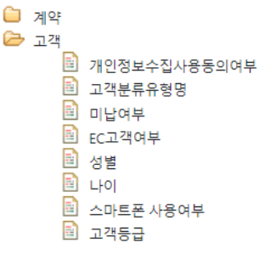
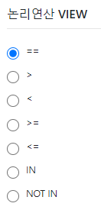
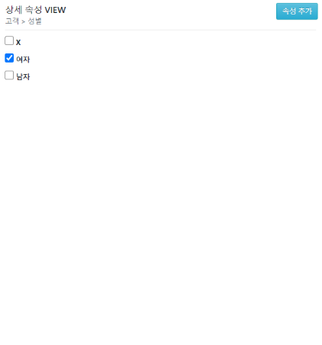

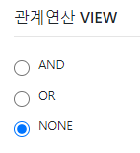
RULE EDITOR 팝업
Main My Page Setting Login : 박주윤
1 | RULE EDITOR 팝업
2 | 2 DEPTH 트리형식 제공 마우스 오버시 링크효과, 클릭시 클릭지속 효과
3 | 논리,관계 연산 라디오 버튼을 통하여 택1
4 | 상세속성은 세가지 CASE 제공하여 데이터 형식에 따라 변경하여 제공함. CASE 1 : 체크박스 선택하여 입력 CASE 2 : 숫자만 입력가능한 INPUT CASE 3 : 날짜 입력가능한 INPUT 클릭시 CALENDAR 제공하여 입력가능.
5 | 선택된 데이터를 토대로 속성추가 버튼 클릭시 6번의 RULE속성 공간에 입력. INPUT 박스가 비어있거나 CHECKBOX가 체크되어 있지 않으면 “상세속성을 입력 후 속성을 추가하세요“ 경고 팝업 출력
6 | RULE 속성 입력창
7 | 마이너스 버튼을 제공하여 수정을 원하는 속성을 제거 할 수 있음.
8 | 6번의 RULE 속성이 비어있으면 “RULE 속성을 입력 후 적용하세요“ 경고 팝업 출력 모든 조건이 만족할경우 “RULE 속성 편집이 완료되었습니다.” 팝업 오픈후 RULE EDITOR팝업 닫기
9 | 해당 내용을 취소하고 팝업 닫기
10 | 차트 및 통계 화면 제공
KTDS Rule Manager
①
RULE EDITOR
③
④
⑤
⑥
②
CASE 1
⑦
숫자만 입력가능합니다.
CASE 2
2021-01-01
~
2021-01-01
CASE 3
FUNCTION 1
FUNCTION 2
SAMPLEFUNCTION1
SAMPLEFUNCTION1
SAMPLEFUNCTION1
SAMPLEFUNCTION1
SAMPLEFUNCTION1
⑩
SAMPLEFUNCTION1
SAMPLEFUNCTION1
SAMPLEFUNCTION1
⑧
⑨
적용
취소

Slide 20

RULE EDITOR 팝업
Main My Page Setting Login : 박주윤
1 | Function 속성 추가 제공
2 | 개발 레벨에서 미리 등록 해놓은 function 을 출력
3 | Function 으로 결과 도출을 위해 필요한 전달값( 콤마로 여러 개 입력가능 – 1개이상의 파라미터 전달가능 )
4 | Function 의 결과 값과 비교할 비교값
5 | RULE 조건부분에 FUNCTION 조건 추가 및 제거가능
KTDS Rule Manager
RULE EDITOR
③
전달값
성공건수
⑤
④
비교값
30
SAMPLEFUNCTION1(‘성공건수’) == 30
Function 동작
Pkg 내의 모든 rule 동작 후 결과가 성공인 항목에 대하여 function 조건이 있으면 function 조건을 수행 후 최종 성공 / 실패 여부를 결정한다.
Rule 속성
Rule 속성 테이블을 만들어서 table, column, 논리, 상세 속성값, 관계연산, 함수 여부, 함수이름 또는 함수 테이블 key 저장할 수 있는 테이블 필요
①
FUNCTION 1
②
FUNCTION 2
SAMPLEFUNCTION1
SAMPLEFUNCTION2
SAMPLEFUNCTION3
SAMPLEFUNCTION4
SAMPLEFUNCTION5
SAMPLEFUNCTION6
SAMPLEFUNCTION7
SAMPLEFUNCTION8
적용
취소

Slide 21
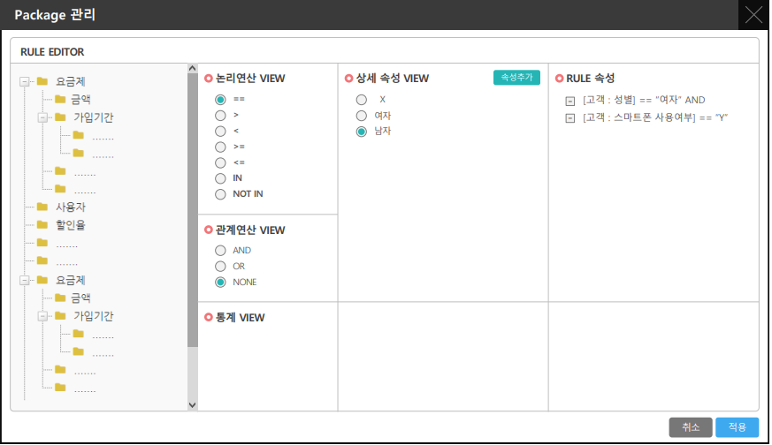
DASHBOARD
1 | 통계 VIEW 차트 출력(수치)
2 | 통계 VIEW 차트 출력(범주)
①
②

